Slide 1
Kompoziční výstavba dramatického textu

Slide 2
Kompozice (kompoziční výstavba) dramatu
princip výstavby dramatického díla → záměrné uspořádání jednotlivých složek v celek
v kompozici dramatu je důraz kladen na:
požadavek koncentrace děje
rovnoměrné rozvržení událostí
stupňování napětí
máme-li postihnout kompozici dramatického textu, musíme:
určit hledisko, které zaujal dramatik, když organizoval děj a rozděloval text mezi postavy
odhalit techniku, kterou dosahuje napětí a svého cíle

Slide 3
Kompozice – dvě linie
2 linie → odvozené od vývoje dramatu
klasická dramatika
klasická výstavba, jednolitá jednání, rozvíjí se organicky
kompozice podřízena pravidlům → vyžadují pravděpodobnost jednání a postav a narativní organizaci příběhu
montáž epických sekvencí → dnes celkem běžné
vytvářejí se podle různorodých pravidel

Slide 4
1) Klasická dramatika
základ → antické řecké divadlo a drama
Aristoteles: Poetika→ epizodičnost děje a roztříštěnost času považuje za největší chybu dramatu
tragédie → stabilní struktura:
  prolog – nástup jednajících osob, seznámení s časem a místem děje
  parodos – příchod sboru s úvodní písní o událostech předcházejících děj hry
  epeisodia – střídající se výstupy postav → série 3–6 epizod
  stasima – písně sboru, které vyplňují mezery mezi epizodami
  exodus – závěrečné rozuzlení a odchod osob
tragédie → princip tří jednot času, místa a děje X často porušování
tragédie → nechybí některé dějotvorné prvky:
  peripetie – obrat události
  anagnorise – rozpoznání totožnosti některé z postav
  patos – čin směřující k tragickému konci
celek má obsahovat zápletku a rozuzlení

Slide 5
Klasická dramatika - následovníci
renesanční italské drama (15.-16. stol.)
francouzské klasicistní drama (17.-18. stol.)
  dogmatické přijímání Aristotelských principů Poetiky
  v obou případech vyžadováno, aby drama bylo psáno podle pravidel a zachovávalo tři jednoty
  pětiaktové/tříaktové drama → děleno na výstupy (dle příchodu/odchodu nové postavy/přítomných)
pozdní měšťanské klasicistní drama
Gustav Freytag: Technika dramatu (1863) → charakterizoval tzv. „dobře udělané drama“
pyramidální model stavby = rozdělení děje do pěti částí:
  expozice – úvod do situace
  kolize – stupňování napětí
  krize – konflikt, vrchol
  peripetie – obrat události
  katastrofa – rozuzlení – závěr
pozor!!! → často je chybně uváděno, že jeho terminologii zpracoval už Aristoteles = to je ale chyba!

Slide 6
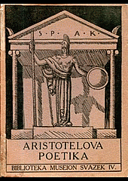
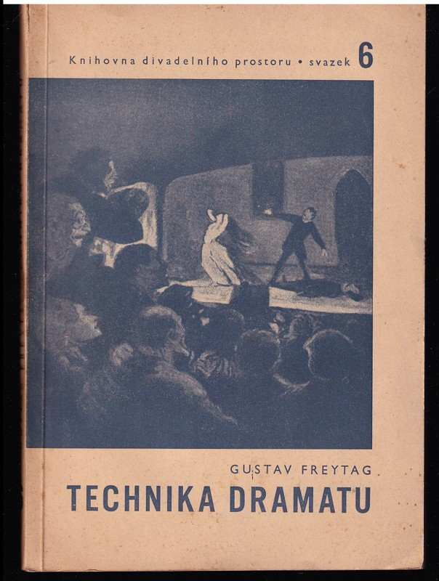

Slide 7
2) Epická forma dramatu
základ této linie → středověké náboženské drama
texty dramat (zejména cyklická mystéria) → čerpaly náměty z epických předloh
  Nový i Starý zákona → evangelia, apokryfy, kázání a životy svatých, či z legend o světcích, příběh o Kristově smrti a vzkříšení (vykoupení člověka z jeho hříšnosti = spása člověka)
  další výjevy: stvoření světa, Adam a Eva, Kain a Ábel, Proroci, Kristův život, velikonoční a vánoční témata
velký rozsah látky → znamenal uvolnění kompozice
  drama většinou zobrazovalo mnoho událostí – předváděny ve volném chronologickém sledu
  objevuje se řada odboček a paralelních příběhů/větví hlavní zápletky
  nechybí expozice – ale ostatní části dramatu už nefungují
  ne pravidlo 3 jednot, děj se rozbíhá do značné šíře v čase i prostoru

Slide 8
Epická forma - následovníci
alžbětinské drama – tragédie, komedie a historické drama, např. William Shakespeare
  většina dramat nevyhovuje klasické výstavbě, nedodržuje jednoty místa, času a děje
drama tzv. zlatého věku španělského divadla – např. Fernando de Rojas – 1499: Celestina
  uvolněná stavba → využívají vedlejší děje a střídají dějová pásma (i dějiště)
  historické hry i tragédie → zřetelně inklinují k otevřené formě
epické divadlo (20. století) – navazuje na tradice epické otevřené dramatické formy
  děj složen z epizod různého druhu a obsahu = tok kronikářského typu, s odbočkami, variacemi, fragmenty, opakováním a návraty → spojeno tématem, které se vyjeví až na závěr hry
  roztříštěnost → velký rozsah času (až několik let) i děje (velké množství vzdálených míst)
  často užívá prostředky jiných umění → píseň jako rovnocenný prostředek sdělní, slovní označení prostoru místo jeho charakteristiky scénografií (tabule s nápisem…)
  prostor divákově obrazotvornosti svou mnohostranností významů
  Bertolt Brecht – děj epizován motivem putování hrdiny
  volné řazení příhod + řada míst + volný časový tok (= jako dobrodružný román nebo kronika)
  důležitá role vypravěče → jeden i více (vnáší do dění jednotící perspektivu)
  zcizovací efekt = herec vystupuje z role, komentuje děj (často ideologické poslání)
  Paul Claudel – vzor: divadlo středověké a barokní

Slide 9
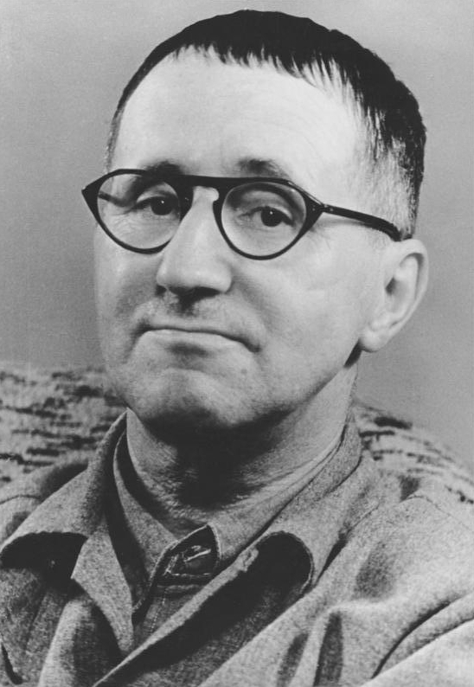
Bertolt Brecht (1898-1956)
1914: Bible (Die Bibel)
1918: Baal
1919: Bubny v noci (Trommeln in der Nacht)
1923: Život Eduarda II. Anglického (Leben Eduard des Zweiten von England)
1924: Muž jako muž (Mann ist Mann)
1928: Třígrošová opera (Die Dreigroschenoper) podle Žebrácké opery Johna Gaye
1931: Svatá Johanka z jatek (Die heilige Johanna der Schlachthöfe)
1931: Matka (Die Mutter)
1936: Pušky paní Carrarové (Die Gewehre der Frau Carrar)
1938: Život Galileiho (Leben des Galilei)
1938: Strach a bída Třetí říše (Furcht und Elend des Dritten Reiches)
1939: Matka Kuráž a její děti (Mutter Courage und ihre Kinder)
1940: Dobrý člověk ze Sečuanu (Der gute Mensch von Sezuan)
1941: Zadržitelný vzestup Artura Uie (Der aufhaltsame Aufstieg des Arturo Ui
1943: Švejk ve druhé světové válce (Schweyk im Zweiten Weltkrieg)
1944-45: Kavkazský křídový kruh (Der kaukasische Kreidekreis)

Slide 10
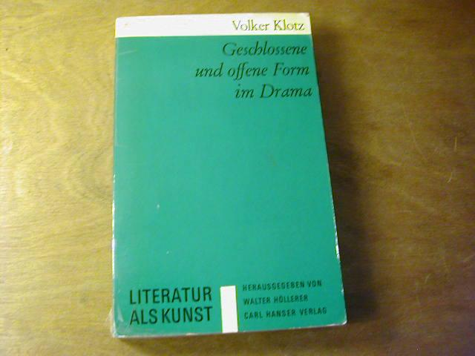
Pojetí dvou tendencí dramatického děje
východiska tendencí pojetí dramatického děje
Volker Klotz – německý teatrolog
1960: kniha Geschlossene und offene Form im Drama
teorie koncepce otevřeného a uzavřeného dramatu = dvě základní, protichůdné tendence dramatické tvorby
antická tragédie = výchozí podoba uzavřené dramatické formy
  X
středověká mystéria = východisko pro otevřenou dramatickou tvorbu
dělení → se může jevit schematické X jde o stylové tendence → protichůdný charakter dvou divadelních kultur, z nichž vyrostlo moderní divadlo

Slide 11
Pojetí dvou tendencí dramatického děje
1) uzavřená (klasická) forma dramatu
2) otevřená forma dramatu
tektonická, aristotelská, dostředivá
děj – výsek z celku, jednotný a do sebe uzavřený
kompozice – funkční, lineární řazení scén do aktů a celku dramatu + kauzálně propojené, zřetězené = logický a psychologicky motivovaný vývoj
platí tzv. dramatické jednoty místa, času a děje → žádné časové skoky, čas pouze rámuje dění
okruh a počet postav omezený
jazykový projev stylizovaný
atektonická, nearistotelská, odstředivá
předvádí celek ve výsecích → více dějových rovin, roztříštěný děj, autonomie jednotlivých epizod
kompozice nepravidelná a asymetrická → střih
rozmanitost místa, času a děje
  čas – vrstevnatý, časové skoky mezi scénami, zasahuje do jednání
  místo – četnost prostorů (charakterizují a determinují jednání)
široký okruh dramatických postav
jazykové projevy – rozmanité a diferencované, často hovorová řeč

Slide 12
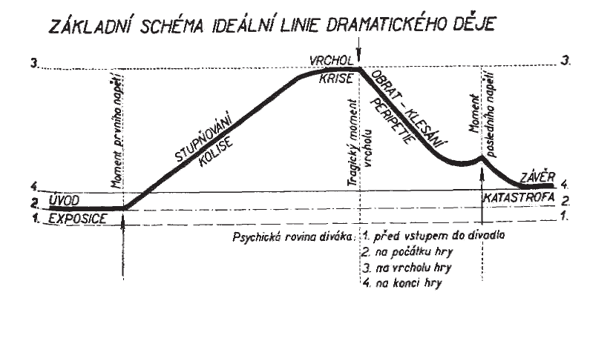
Gustav Freytag – pět fází děje
Gustav Freytag: Technika dramatu (1863)
pyramidální model stavby = rozdělení děje do pěti částí
lze relativně snadno uplatnit na uzavřené drama (vyznačuje se jednotou času a prostoru)
X
otevřená forma dramatu uplatnit nelze (dějově a časově roztříštěné)

Slide 13
Gustav Freytag – pět fází děje
ustálil dělení děje dramatu → na tzv. pět fází:
expozice = otevření
  autor představuje jednotlivé protagonisty, měl by vymezit čas a místo děje
kolize = zauzlení
  přechod ke kolizi → tzv. moment prvního napětí (protagonista se poprvé střetne s antagonistou a vymezí se strany konfliktu + důvod)
  kolize se rozvíjí v krizi prohlubováním a stupňováním sporu (vymezit striktně předěl není nutné, často na sebe tyto fáze plynule navazují)
krize = vrchol děje
  důležitý je zlom mezi krizí a peripetií (konflikt už není možno dále stupňovat → v ději obrat)
peripetie = zvrat, obrat
  obrat v ději – od špatného k lepšímu nebo případně naopak
katastrofa moment, kdy je tragický konec neodvratný → hovoříme o rozuzlení, uzavření
  termín „katastrofa“ Aristoteles používá jako termín neutrální, který označuje jakékoliv – i případně smírné – rozřešení konfliktu

Slide 14
Gustav Freytag – pět fází děje
Shrnutí
model může sloužit jako ideální schéma X vůči němu různé varianty rozvolněných struktur
vychází z představy uzavřeného dramatu s jediným koncentrovaným dějem, jediným konfliktem odehrávajícím se v relativně uzavřeném, koncentrovaném prostoru, resp. prostorech
model vede divákovy emoce → divák vtahován vzrůstajícím a klesajícím napětím dramatického děje
jednotlivé části/fáze → netřeba stanovovat striktně → vnitřně provázaná struktura, jen málokdy umožňuje zcela jednoznačné rozdělení
výjimky:
klasicistní drama → strukturované na pozadí aristotelského modelu
Schillerova dramata → strukturovaná tak, aby se jednání kryla s fázemi rozvoje dramatického děje
Shakespearovy komedie (Sen noci svatojánské) → vedeny v několika paralelních dějových pásmech, sevřených rámcovou situací → každá dějová linie se řídí svou vlastní logikou = freytagovský model nelze použít

